Slide 1
وسائل الإعلام الجديدة لشبكات المنظمات غير الحكومية
كيف نجعل التدريب تفاعلياَ
المقدمة: بيث كانتر
برنامج إيميديات ممول من قبل مبادرة الشراكة الشرق أوسطية في وزارة خارجية الولايات المتحدة بدعم من شركة مايكروسوفت وصندوق كريغسليست الخيري ، ويشرف عليه معهد التعليم الدولي.
Notes:
يعلن معهد التعليم الدولي انه ممول من قبل مبادرة الشراكة الشرق أوسطية في وزارة الخارجية الأمريكية.
كيف نجعل التدريب تفاعلياً: 3:15 - 5:00
الوصف: تشارك هذه الجلسة في عرض تقنيات حول كيفية جعل الدورة التدريبية أكثر تفاعلا وتمنح المشاركين فرصة لممارسة هذه التقنيات والحصول على مساعدة زملائهم في التدريب. كما سيتم في الجلسة استخلاص وتقاسم المعلومات حول بعض التقنيات التي استخدمت خلال اليوم الأول.
لماذا التعلم التفاعلي أكثر فعالية.
التعارف (كسر الجليد): من اجل تعرف المشاركين على بعضهم البعض ولتستطيع التعرف على مستوى خبرة وموقف المجموعة – استخدم تمارين التشبيك والتصنيف وغيرها.
العرض التفاعلي أو المحاضرة التفاعلية
تسهيل تمارين المجموعات الصغيرة
نهايات عظيمة
الإعداد: يجب أن يأتي المشاركون مستعدين لترؤس جلسة سيقومون بتصميمها ويريدون جعلها أكثر تفاعلا أو يُحضرون معهم تمرين تفاعلي قاموا بتصميمه واستخدامه في تدريب سابق لمشاركته مع الفريق.
المواد: وزع موجز من 3 - 5 صفحات مع تعليمات حول كيفية استخدام تقنيات مختلفة ووصلات لمصادر إضافية من:
http://www.bethkanter.org/connect-inspire-engage/
إضافة إلى المصادر التالية:
http://socialmedia-for-trainers.wikispaces.com/Facilitation+Tips+and+Resources
باختصار أعلن أن التمويل هو من قبل مبادرة الشراكة الشرق أوسطية في وزارة الخارجية الأمريكية .

Slide 2
أهداف التعلم
أن تدرك لماذا التدريب التفاعلي أكثر فعالية
أن تتبع نموذج معين وتُلخص مختلف التقنيات التفاعلية
أن تكتشف طرق تطبيق التقنيات التفاعلية على تدريبك الخاص

Slide 3
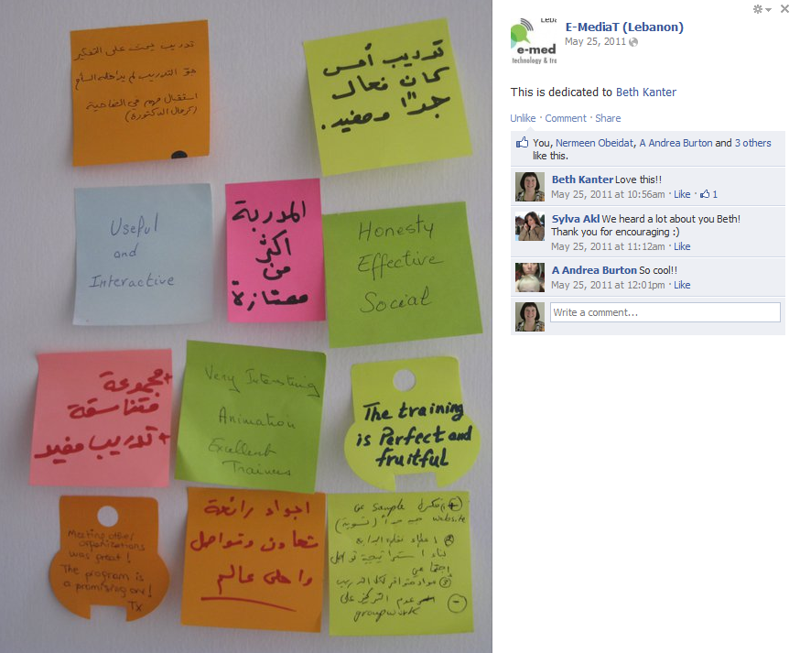
كن نشطا منذ البداية:
شارك مع زميل وقم بنشاطات شبكية
اكتب على بطاقات فهرسة أو أوراق ملاحظات لاصقة:
ما هي تجربة التعلم الأفضل التي مررت بها خلال التدريب والتي ألهمتك تحويل المعرفة أو المهارات إلى ممارسة؟
Notes:
عند البدء في التدريب فانك ترغب في خلق طاقة من لحظة دخول المشاركين من الباب.
يعمل هذا التمرين على الشكل التالي:
1. يفكر المشاركون في السؤال. ثم يقوم كل منهم بكتابة العناصر أو الاستراتيجيات التي جعلت من تجربة التعلم تلك تجربة جيدة بالنسبة لهم على أربع بطاقات فهرسة.
2. يقوم الميسر بجمع بطاقات الفهرسة ويوزعها عشوائيا فيما بينهم
3. يطلب من المشاركين أن يتجمعوا في دائرة ويتبادلون البطاقات مع المشاركين الآخرين إلى أن يجدوا في نهاية المطاف بطاقتين على الأقل تتوافقان مع ما يحتاجونه ليكونوا قادرين على تعلمه في ورشة عمل تكنولوجية.
4. يطلب الميسر كتابة الأسماء والمواضيع والأفكار
ويمكن أن يتم ذلك مع ملاحظات لاصقة.

Slide 4
تنشط منذ البداية:
تأملات في النشاط
• الهدف من هذه العملية جعل المشاركين يتفاعلون مع بعضهم البعض حول الموضوع
• التواصل واكتشاف أوجه التشابه والاختلاف
• الاستفادة من معرفتهم الخاصة قبل أن يتم عرض المحتوى

Slide 5
تنشط منذ البداية:
تأملات في النشاط
كيف شعرت بعد القيام بالتمرين حيال التعلم عن الموضوع؟
هل أنت مستعد لمعرفة المزيد عن تقنيات التدريب التفاعلي؟
هل ساعدك التفكير في تذكر أسئلة أو بعض التجارب الخاصة بك للقيام بمشاركتها؟
هل كانت التجربة ستكون مختلفة لو بدأت الجلسة بمحاضرة أو عرض؟

Slide 6
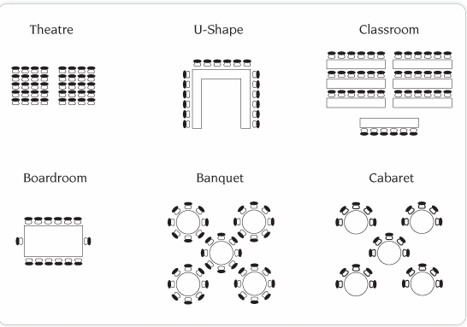
تنشط منذ البداية:
التخطيط للتفاعل
أمور للتفكير قبل وصول المشاركين:
• تخطيط الغرفة
• فسحة المكان
• تقييم المشاركين
• أسئلة للتأمل
Notes:
عند البدء في التدريب فانك ترغب في خلق الطاقة من لحظة دخول المشاركين من الباب.
أمور للتفكير بها قبل وصول المشاركين:
• تخطيط الغرفة: لا يجب أن تكون المقاعد ثابتة أو المكاتب متراصة على شكل صفوف. الترتيب المثالي هو موائد مستديرة صغيرة.
• المساحة: يجب أن يكون هناك مساحة كافية للتحرك وينبغي أن تكون الجدران متاحة لإلصاق الملاحظات اللاصقة، والملصقات، وغيرها من مواد التعلم
• تقييم مشارك: قد لا يكون من الممكن دائما القيام بذلك، ولكن ينبغي أن تقوم بإجراء تقييم لتعلم قدر ما تستطيع عن مدى معرفة المشاركين بأهداف التعلم لديك. ما هي خبراتهم ومستواهم بالنسبة للموضوعات التي يتم تدريسها؟ ما هي مواقفهم والتوقعات؟ ماذا يريدون أن يتعلموا ؟ إذا كنت تستخدم طريقة "دراسة حالة حية" التي سيتم وصفها لاحقا، ستحتاج إلى دراسة استقصائية لمعرفة دراسات حالة جيدة للمشاركة بها.
أسئلة التأمل •: اعتمادا على المشاركين والمواضيع التي تقوم بتدريبها ، سوف تشارك ببعض أسئلة التأمل قبل انعقاد الجلسة و قبل وصول المشاركين. يمكن أيضا أن يتم ذلك كأول نشاط تعليمي كما نفعل الآن هنا. الفكرة هي أن يقوم المشاركون بإيجاد رابط بما يعرفونه بالفعل عن هذا الموضوع.
مصدر الصورة
المصدر: http://www.deverevenues.co.uk/locations/the-studio-manchester/business/layouts-and-dimensions/main/01/sampleImgBinary/sample-room-layout.gif

Slide 7
تقييم المشاركين كمدخل للتعارف (كسر الجليد): الطيف الإنساني
نشاط تفاعلي أو "تعارف" يسمح لك بفهم مواقف المشاركين حول التدريب الذي ستقدمه إليهم
دعونا نقوم بالتمرين
Notes:
إذا قمت بإجراء استطلاع قبل انعقاد الدورة، يجب أن تُشمل بعض الأسئلة لمعرفة مواقف المشاركين حول الموضوع. على سبيل المثال، مع وسائل الإعلام الاجتماعية، أريد أن أعرف ما إذا كان الناس يشككون أو منفتحون للتعلم وطرح بعض الأسئلة مثل، "ما هي النقاط الأكبر المشكوك بأمرها لدى مؤسستك حول وسائل الإعلام الاجتماعية؟"
إذا كان لديك وجهات نظر ومواقف مختلفة تتعلق بالموضوع الذي تطرحه، يمكنك استخدام هذا التمرين للسماح للناس بمشاطرة آرائهم. بمجرد أن يعربوا عن وجهة نظرهم يمكنك أن تعاود التدريب لاحقا دون إبطاء.

Slide 8
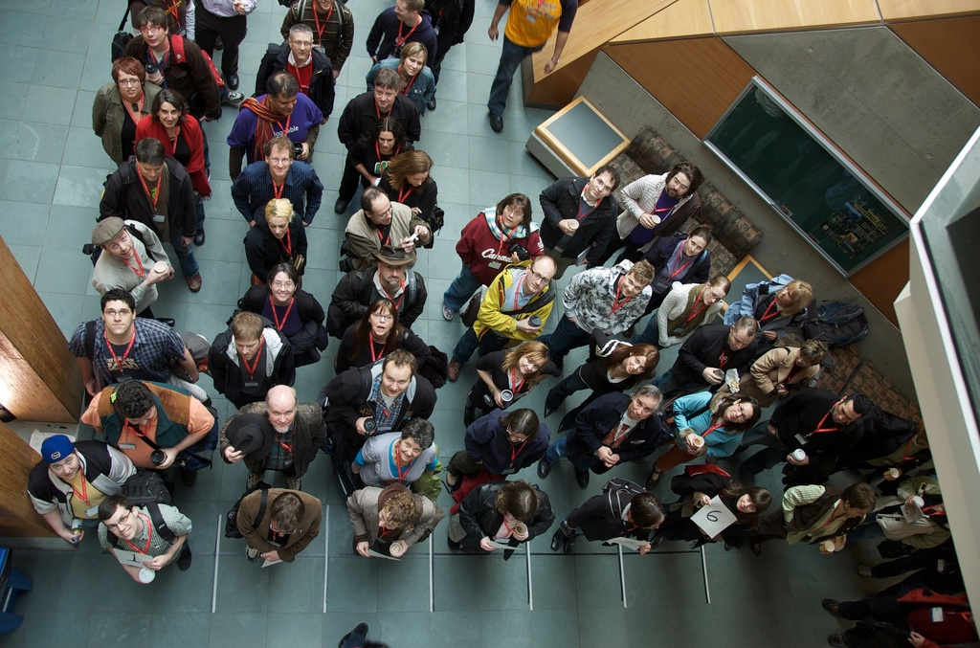
إنني أحب عصير الليمون!
لا أوافق بشدة
أوافق بشدة
Notes:
http://www.flickr.com/photos/nep/2284817865/
http://www.flickr.com/photos/nep/2284817865/
الطيف الإنساني: تمرين جماعي يتم وجها لوجه يساعد على إظهار أوجه التشابه والاختلاف بين المجموعة، ويساعد الناس على التعرف على بعضهم البعض وان يقوموا بنشاط معا.
في مكان واسع ضع قطعة شريط طويلة على الأرض. يجب أن يكون الشريط طويلا بحيث يتمكن كامل أفراد الفريق من الاستلقاء عليه. البديل أن استخدم قطعة طويلة من حبل أو شريط.
أطلب من الجميع الوقوف والالتفاف حول الشريط. اشرح أن الشريط هو سلسلة متصلة بين جوابين على الأسئلة التي ستطرح عليهم. ثم اطرح سؤالا بسيطا وممتعا للتدليل على الأسلوب.
امشي إلى الأمام والى الخلف على الشريط وخذ عينة من إجابات المشاركين لماذا وضعوا أنفسهم على الشريط بالطريقة التي قاموا بها. عادة انه لأمر جيد أخذ عينات من كلا الطرفين، ومن مكان ما في الوسط. إذا، أراد بعض المشاركين التحرك لدى سماع ردود الآخرين شجعهم على القيام بذلك. هذا يدل على معنى القرار، وهو ليس مقياس مطلق لآراء المشاركين.
ثم انتقل إلى طرح أسئلة "جدية".
عند طرحك الأسئلة، شجع المشاركين على ملاحظة أماكن وقوفهم على الشريط – أن ذلك يساعد الناس على العثور على أشخاص لديهم نفس وجهة النظر أو الذين لديهم وجهات نظر مختلفة ويمكن أن يكون ذلك مفيدا لبدء مناقشة.
آخذا في الاعتبار الوقت المتاح، اطرح ما بين 2 - 5 أسئلة. يمكن أن تلاحظ أن الوقت قد حان لتتوقف عندما تتوقف الحركة، ويبدؤون بالتحدث مع بعضهم البعض أكثر من المشاركة. هذا يعني إما أنهم أصيبوا بالملل، أو أنهم اندمجوا مع بعضهم البعض، والأمر الأخير هو شيء جيد!
الطيف الإنساني
http://www.kstoolkit.org/Human+Spectrogram~~V

Slide 9
عندما يكون التدريب تفاعليا، يبدي المشاركون الانتباه إلى ما يجري تدريسه بشكل أفضل
لا أوافق بشدة
أوافق بشدة

Slide 10
عندما يكون التدريب تفاعليا، يكون المشاركون، على الأرجح، أكثر عرضة لتطبيق ما تعلموه بعد التدريب.
لا أوافق بشدة
أوافق بشدة
Notes:
من يود ممارسة قيادة التصنيف البشري؟

Slide 11
الطيف الإنساني: استخلاص المعلومات
استخلاص التقنيات
لماذا يكون ذلك مفيدا؟
Notes:
إذا كنت تقوم باستطلاع قبل انعقاد الدورة، يجب أن تشمل بعض الأسئلة لتغطية مواقف المشاركين حول الموضوع. على سبيل المثال، مع وسائل الإعلام الاجتماعية، أريد أن أعرف ما إذا كان الناس يشككون بهذه الوسائل أم أنهم منفتحين للتعلم وطرح بعض الأسئلة مثل، "ما هي أكبر نقاط الشك لدى منظمتك حول وسائل الإعلام الاجتماعية؟"
إذا كان لديك وجهات نظر ومواقف مختلفة تتعلق بالموضوع الخاص بك، يمكنك استخدام هذا التمرين للسماح للناس بمشاطرة آرائهم. بمجرد أن يقوموا بالإعراب عن وجهة نظرهم، يمكنك أن تعاود التدريب لاحقا دون إبطاء.

Slide 12
المحاضرة التفاعلية
توفر المحاضرة التفاعلية النقاط الأساسية، والمبادئ، والأطر، والقصص
لا يتحدث المدرب طوال الوقت
التوجيهات: النقاط الرئيسية في المقدمة
النشرات: اترك مكانا للمشاركين لتدوين ملاحظاتهم
التنوع: عرض مرئيات، أسئلة مختلفة، وأنشطة متنوعة
تغيير الوتيرة: أعطي فرصة للمشاركين لاستيعاب المعلومات
النمذجة: شرح واستعانة بنماذج لتوضيح ما تتحدث عنه
ملخص

Slide 13
المحاضرة التفاعلية
ثنائي مشارك:
فكر في مبادئ وسائل الإعلام الاجتماعية التي عرضتها هذا الصباح.
ما هي التقنيات التي استخدمتها لجعلها تفاعلية؟ ما الأمور التي استفدت منها؟ ما هي الأمور التي لم تستفد منها؟

Slide 14
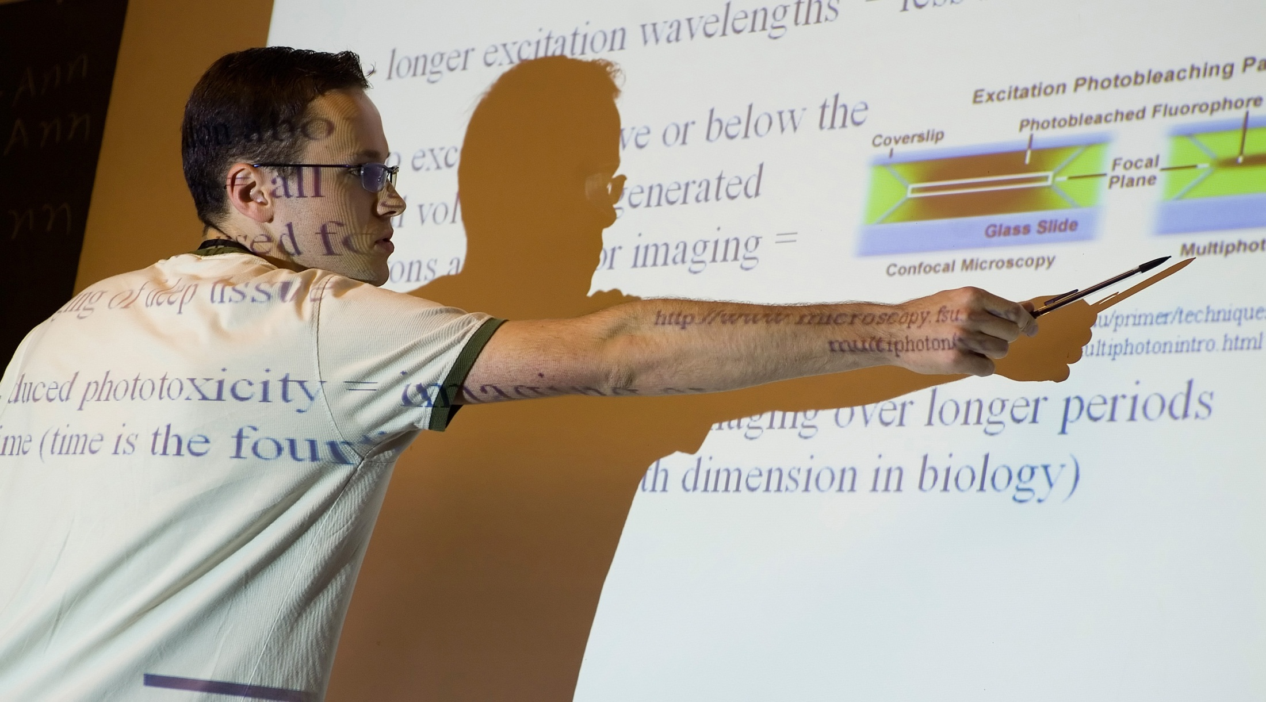
نمذجة المحاضرة التفاعلية:
لماذا نعتبر التفاعل مهما
Notes:
عندما بدأت بالتدريب ركزت على نفسي فقط في البداية. كنت أقف في الجزء الأمامي من الغرفة، وكان علي أن أكون الخبيرة. فقد كان علي معرفة المحتوى وتحريره بشكل ممتاز. كان علي أن أبحث في المحتوى، وان اجمع الشرائح ، وان أتدرب على عروضي لساعات وساعات. ثم أصل إلى مكان التدريب وأكون المتكلمة لمعظم ساعات النهار.
وإذا ما تحدث احد من المشاركين فسيكون ذلك لطرح سؤال ومن ثم أعود للكلام لأعطيه إجابة طويلة عن ذلك السؤال.

Slide 15
ماذا يريد معظم المتعلمين من التدريب؟
أكثر الأمور التي يريدونها | أكثر الأمور التي يكرهوها
الوضوح | الكثير من المعلومات
التفاعل والاتصال | عدم التفاعل
مدرب متحمس | مدرب بلا حماس
Notes:
عندما سألت عن ردود الفعل عن الاستطلاع، هذا ما اكتشفته.
صدمت!
كنت أعرف أنني بحاجة إلى القيام بشيء مختلف. وهكذا، بدأت بالتفكير في كيف يمكن تحقيق ما يريده معظم المشاركين: تفاعل واتصال!

Slide 16
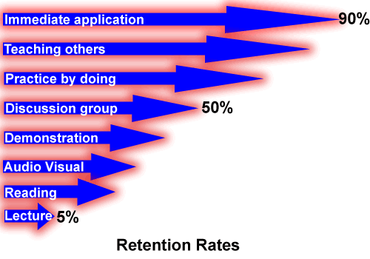
المحاضرة المباشرة هي الأقل فعالية
Notes:
Iما زلت لا اصدق ما رأيت من تقييمات المشاركين لي، وبدأت بالبحث عن تقنيات التعليم ومعدلات المدة التي تستغرقها المحاضرة.
وهذا ما تعلمته – أن المحاضرة المباشرة أو العرض هو الأقل فعالية!
وفي حين أن العديد من المشاركين يشعرون بالارتياح لهذه الطريقة، لأنه مما لا شك فيه، أنهم قد جلسوا في عدد لا يحصى من المحاضرات والعروض من أيام الدراسة إلى مكان العمل. إلا أن الجانب السلبي في ذلك هو إمكانية أن تكون المحاضرات والعروض غير فعالة تماما ومملة إذا كانت المحادثة في اتجاه واحد.

Slide 17
زوايا الغرفة الأربعة
إذا كنت تستمع إلى محاضرة مدتها 60 دقيقة، كم هو عدد الدقائق التي قد تمر قبل أن يبدأ عقلك بالتجوال؟
60 دقيقة
45 دقيقة
30 دقيقة
15 دقيقة
Notes:
أربع زوايا: هو نشاط لجعل المشاركين يستعرضون المحتوى الرئيسي عن طريق سيرهم إلى مكان في الغرفة حيث تلصق الإجابات المحتملة للسؤال المطروح والوقوف إلى جانبها. إذا كان لديك أربعة أجوبة محتملة، الصق هذه الأجوبة على الجدار في الزوايا الأربعة. ثم اطرح السؤال واطلب من المشاركين الانتقال إلى موقع الإجابة التي يختارونها، وناقش معهم إجاباتهم.

Slide 18
دراسة القدرة على التركيز
الوقت
0 5 10 15 20 25 30 35 40 45 50 55 60
Notes:
قام ريتشارد ماير في بحثه التعليمي في كتابه، "الدليل لتعلم وسائل الإعلام المتعددة " بدراسة حول المحاضرات في كلية الطب حيث اخضعوا الطلاب لاختبارات على أساس المحتوى ووضعوا علاماتهم على هذا الأساس. تم توقيت طرح الأسئلة بالوقت الذي تم فيه شرح المحتوى. والرسم البياني الناتج هو تحليل لـ 1200 طالب وطالبة. وقد دلت الدراسة أن الاهتمام يكون أكبر خلال الدقائق الـ 10 الأولى من المحاضرات، ثم ينهار، ويعود تدريجيا إلى الارتفاع ولكن ليس على نفس المستوى. وهذا يعني أن التحدث دون توقف لأكثر من 10 دقائق، يؤدي بالمشاركين إلى البدء بعدم الاكتراث. إذا كان هدفك الحقيقي هو إلهام الناس للتعلم، إذن أنت بحاجة إلى دمج تقنيات معينة حتى يتمكن الناس من معالجة استيعاب المعلومات كل عشر دقائق.

Slide 19
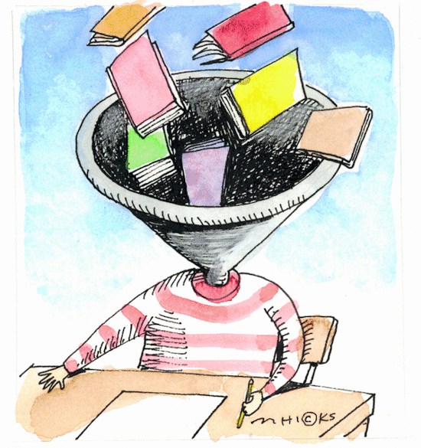
إعادة التفكير في دوري من مدرب إلى "متعلم مشارك"
Notes:
ماذا يعني ذلك بالنسبة لي كمدرب؟ اضطررت إلى إعادة التفكير في دوري كمدرب.
المتعلمون ليسوا "أوعية فارغة" في انتظار ملئها بمحتوى يُدفع فيها بواسطة المدرب. كمدربين، لا يمكننا أخذ المعلومات كما لو كانت سائلا ثم نقوم بصبها في رأس شخص ما كما لو كان رأسه وعاء. إن مهمتي ليست ملء رؤوس المشاركين بالمعرفة، ولكن أن أكون أحد المشاركين إحدى المشاركات في التعلم – وان اسمح لهم أن يعلمونني.
اعتنقت فلسفة جديدة للتعليم:
• تغطية المحتوى
• إشراك الحاضرين في تدريبات المشاركة في التعلم
• تأمل في المحتوى ومارس التجربة
• أرسلهم وهم على استعداد لتطبيق ما تعلموه للتو أو استخدام المهارات التي اكتسبوها.
أصبح التدريب لا يتعلق بي كخبير، وانما التأكد من أن المشاركون هم على استعداد لممارسة المهارات والمعارف التي اكتسبوها.
أتطلع الآن إلى كل ورشة تدريب باعتبارها فرصة جيدة لإجراء محادثة مع الآخرين عن شيء نشترك في الاهتمام به - موضوع التدريب!

Slide 20
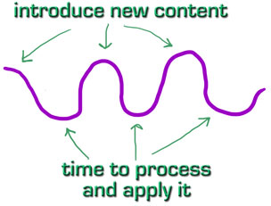
محاضرة تفاعلية: تغيير الوتيرة هام
مقدمة
محتوى
تفاعل
محتوى
تفاعل
محتوى
تفاعل
ملخص
Notes:
لا يحدث التعلم بوتيرة واحدة. الأدمغة - أو بشكل خاص، أجزاء خاصة من الأدمغة تشعر بالتعب وتفقد التركيز. لذلك ومن خلال تغيير وتيرة - ونوع - تعلم المحتوى، فانك تعطي مستخدم الدماغ فرصة لإراحة جزء من الدماغ في حين يتولى الجزء الآخر مقاليد الأمور. على سبيل المثال، يمكن متابعة صورة كبيرة أو قصة بأسلوب تقنية الخطوة خطوة التي تغطي نفس الموضوع. يساعد ذلك ذاكرة المتعلم بطريقتين مختلفتين - التكرار يعني فرصتين مختلفتين لحفظ المعلومات، والحقيقة انك تريح جزء من الدماغ في حين تتحول إلى جزء مختلف منه يبقي الدماغ يعمل لمدة أطول دون تعب.
إذا كنت تريد من شخص ما أن يتذكر شيئا ما، يجب منحه فرصة لمعالجة تلك الذاكرة. عرض جديد بلا هوادة، ومعلومات صعبة (مثل طن من رموز ومفاهيم معقدة) من دون منح فرص للتفكير. الممارسة والعمل، والتفكير، والتطبيق، والاستعراض، وما إلى ذلك يضمن نسيان الكثير من التعلم. لهذا السبب من الضروري أن يختلف نهجكم في التعليم، وان تقوموا بدمج طرق تمكن المتعلمين من استيعاب المعلومات - مجموعات صغيرة، ثنائيات، سؤال وجواب، تقييمات ذاتية، لعب أدوار، إلخ.
الأهم من ذلك هو أن تقدم لهم المفاهيم الرئيسية بدلا من أن ندعهم يغوصوا في المعلومات الكثيرة. كن قاسيا في ما تحذفه. في التخطيط للتعليم معرفة ما يجب أن لا يشمله التعليم أهم بكثير من معرفة ما يجب أن يشمله.

Slide 21
محاضرة تفاعلية:
اطرح أسئلة قوية
فكر واكتب: ما هي بعض الأسئلة القوية التي يمكنك أن تسألها والمتعلقة بالمحتوى الذي تُدرب عليه ؟
Notes:
المصدر: ميشيل مارتن
http://michelemmartin.wikispaces.com/Reflective+Practice+for+TAFE

Slide 22
محاضرة تفاعلية:
أساليب تعلم مختلفة
تفاعل المتعلم مع المحتوى | أسلوب التعلم
وزع نشرة عن موضوعك تظهر نقاطك الأساسية بشكل واضح مع إبقاء مساحة لتدوين الملاحظات | الكلمة
استخدم الرسم أو الصور في الشرائح الخاصة بك لتعزيز النقاط الواردة في النشرات استخدم أوراق الملاحظات اللاصقة لطرح الأفكار حلل الفيديو | بصري
حركة الوقوف والجلوس Spectrogram الطيف الانساني زوايا الغرفة الأربعة لعبة | التحرك
أسئلة للتأمل: فكر واكتب تقييمات | الذات
تشكيل ثنائيات أو المشاركة في مناقشة الأسئلة التي لها علاقة بالمحتوى حول طاولة مستديرة نقاش المجموعة الكاملة | الأشخاص
Notes:
يتعلم الناس بطرق مختلفة يطلق عليها أساليب التعلم. تجد هنا ملخصا لخمسة أنواع وأنشطة تفاعلية مختلفة تصلح لهذا النمط من التعلم.

Slide 23
باختصار: لماذا يعتبر التفاعل هام؟
يحسن فعالية التدريب
ايلاء مزيد من الاهتمام من قبل المشاركين
أهمية مبدأ الخطوة خطوة
استخدام تقنيات مختلفة لمساعدة المشاركين على تطبيق واستيعاب المعلومات كل 10 - 15 دقيقة
قد يتطلب منك ذلك إعادة التفكير في الطريقة التي تعلم بها والاستعداد للتعليم بطريقة مختلفة

Slide 24
أنشطة التعليم التي يجب تطبيقها في العالم الحقيقي.
أهم عنصر في التدريب قد يكون تمرين يعطي الوقت للمشاركين لتطبيق المعلومات التي حصلوا عليها في العالم الحقيقي.
خطة مصغرة
سيناريوهات / دراسات حالة
لعب أدوار
تدريب متبادل
Notes:
في الأقسام الأخيرة، قمت بنمذجة التعارف ومحاضرة تفاعلية. لقد شاركت ببعض البحوث التي تبين لماذا الدورات التدريبية التفاعلية أكثر فعالية. أعطيتكم بعض النصائح والطرق للتفكير في كيفية تصميم محاضرة تفاعلية. إذا كنت ترغب أن يحفظ المتدربون النصائح والطرق التي أوضحتها لهم فانك تحتاج أيضا إلى أن تقدم لهم الوقت للعمل على تطبيق تلك الأفكار والمفاهيم.
تصميم الأنشطة:
ينبغي أن يساعد النشاط المشاركون على اكتساب المعرفة والتمكن من الممارسة أو تعلم مهارة، أو تغيير موقف
تعزيز محتوى محاضرتك
ينبغي أن يكون لدى المشاركين الحد الأدنى من المهارات للمساهمة والاستفادة من هذه التجربة
الأساليب:
خطة مصغرة: يستخدم المشاركون نشرة محتوى المحاضرة وورقة عمل للتخطيط ويقومون بالتطبيق على أمور يعملون عليها أو سوف يعملون عليها.
السيناريوهات أو دراسات الحالة: يستخدم المشاركون دراسة حالة أو سيناريو يطبقون محتوى المحاضرة عليه.
لعب ادوار: تجربة المشاركين تطبيق ما تعلموه على الفور.
تدريب متبادل: المشاركون يعلمون مشاركون آخرون.

Slide 25
نشاط التعلم: خطة مصغرة
تحديد أسئلة النقاش للمجموعة
استخدام ورقة عمل، كل مشارك يعمل مع شريك أو لوحده لوضع خطة مصغرة
صدور تقرير كامل المجموعة
Notes:
الخطوة 1:
ينبغي على الأسئلة مساعدة المشاركين على تقاسم خبراتهم الذاتية
الخطوة 2:
إنشاء ورقة عمل مع أسئلة تخطيط بسيطة يمكن للمشاركين استخدامها لوضع خطتهم الخاصة المصغرة. يمكن أن يستعان بجدول الأعمال لوضع خطة شخص واحد أو أن يقوم كل من المشاركين بوضع جدول أعماله. طريقة أخرى هي تقديم دراسة حالة أو سيناريو يمكن للمشاركين استخدامهما. على سبيل المثال، فإن محاضرة في شكل شرائح تسمح للمشاركين أن يجعلوا هذه المحاضرة أكثر تفاعلية.
كونك ميسرا ينبغي عليك التأكد من عدم تعثر المشاركين في محاولة التقاط شيء للعمل به. أعطهم 20 - 30 دقيقة للعمل على هذه المهمة.
الخطوة 3:
تقرير كامل المجموعة.

Slide 26
خطة مصغرة: صمم محاضرة تفاعلية
مشاركة في الجدول: حدد محاضرة أو عرض تعمل عليه أو قمت بالقائة مؤخرا خلال تدريب سابق
ما هي التقنيات التي استخدمتها لجعله تفاعليا؟
ما هي الأساليب التي يمكن أن تستخدمها لجعله أكثر تفاعلية؟
شارك أسئلتك القوية
استخدم ورقة العمل للتفكير في كيف يمكنك أن تجعل محاضراتك أكثر تفاعلية
تقرير كامل المجموعة
Notes:
ابحث في جدولك لمدة 15 دقيقة
شارك مع مجموعة
استخدم ورقة العمل

Slide 27
لخص: نشاط التعلم
التأمل:
هذا التمرين كان عملية نمذجة لنشاط التعلم من اجل تطبيق مهارة تصميم محاضرة تفاعلية للعالم الحقيقي. كيف يمكنك تحسينه؟
إذا كنت تصمم لتدريب أطول - يوم كامل أو على مدى عدة أيام – ما هي الأنشطة الأخرى التي سوف تشملها لتعميق التعلم من قبل الجمهور؟

Slide 28
ختام عظيم
الختام هو تمرين يسمح للمشاركين بتلخيص ما تعلموه أو الأمور التي اكتسبوها، يؤكد على وضع الأفكار أو المهارات موضع التنفيذ في العمل، والقول وداعا لبعضهم البعض، والإعراب عن التقدير.
Notes:
ولإنهاء هذا الجزء وعمل اليوم سنقوم بتمرين ختامي سهل.
سنشكل بعض الثنائيات – وأريدكم أن تولونني اهتمامكم لأنه عند رفع يدي أريد منكم أن ترفعوا أيديكم وتكونوا هادئين.
1. ثنائي # 1: ابحث عن شخص لم تتحدث إليه اليوم، وناقش ما يلي:
ما الذي تعلمته حول جعل التدريب تفاعليا؟ ما الأمر الأكثر أهمية الذي اكتسبته اليوم؟
2. ثنائي # 2: ابحث عن شريك آخر وتشارك معه
ما الذي تعلمته عن وسائل الإعلام الاجتماعية، فرز وحفظ وصيانة المحتوى، أو ويكيبيديا؟ ما الأمر الأكثر أهمية الذي اكتسبته
الفشار وحركة الأصابع: هو أسلوب يجعل الناس تشترك في المواضيع القليلة التي ظهرت والتي لا تستغرق وقتا طويلا. اطلب من المشاركين تقاسم ما سمعوه بصورة موجزة، وإذا وافق المشاركون الآخرون بإمكانهم القيام بحركة سريعة من أصابعهم. هذا يجنب التكرار.
3. ثنائي # 3: اذكر شيء واحد يمكنك القيام به عندما تعود إلى موطنك لجعل التدريب الذي تقوم به أكثر تفاعلا؟
من الجيد أيضا أن تنهي باحتفال ما واعتراف بفضل المدرب. سأتبع هذا النموذج.
نقوم باختيار فائز عن سحب لعبة التشبيك والتقاط صورة جماعية وبهذا ننهي رسميا للدورة.

Slide 29
التقييمات
مسح رسمي
اطرح أسئلة لتحديد مدى تحقيق أهدافك التعليمية
اطرح أسئلة لمعرفة ما أكثر ما أحبه المشاركون والأمور التي يمكن تحسينها: المحتوى، والمواد، وسرعة، والبيئة، والغرفة، والطعام، الخ.
اطرح أسئلة للحصول على تعليقات حولك: أسلوب التدريس، ومهارات التيسير، والاستجابة إلى المجموعة، ومعرفة محتوى.
ملخص شفهي غير رسمي
اطلب: الحفاظ أو التغيير أو الحذف
بطاقة 3 x 5 - أكتب ما سوف يقومون بتنفيذه

Slide 30
مصادر
مصادر إضافية
http://www.bethkanter.org/connect-inspire-engage/
http://socialmedia-for-trainers.wikispaces.com/Facilitation+Tips+and+Resources
الطيف الإنساني
http://www.kstoolkit.org/Human+Spectrogram
تعارف إضافي
http://www.kstoolkit.org

